Slide 1
4. ΤΟ ΣΥΝΕΔΡΙΟ ΕΙΡΗΝΗΣ ΤΩΝ ΠΑΡΙΣΙΩΝ (1919-1920)

Slide 2
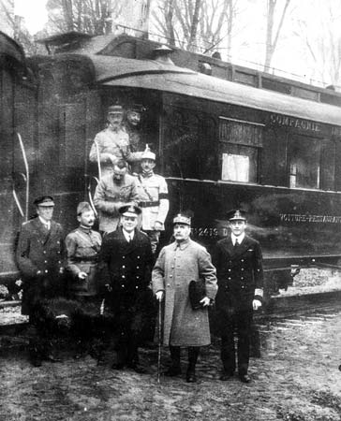
Υπογραφή εκεχειρίας

Slide 3
Συνέδριο Ειρήνης
(1919-20)Παρίσι :οι νικητές χαράσσουν τον χάρτη της Ευρώπη, της Εγγύς Ανατολής, από τη Βαλτική ως τον Περσικό Κόλπο.
Πρωτεργάτες του συνεδρίου: ο Γάλλος πρωθυπουργός Κλεμανσό,
ο Αμερικανός πρόεδρος Ουίλσον
και ο πρωθυπουργός της Βρετανίας Λόυντ Τζορτζ.
Κατευθυντήριοι στόχοι των νικητριών δυνάμεων
α) η ρύθμιση του γερμανικού ζητήματος, που θα διαιώνιζε τη μειονεκτική θέση της Γερμανίας και θα απέτρεπε επικίνδυνη αύξηση της ισχύος της,
β) η χάραξη νέων συνόρων στην Κεντρική και την Ανατολική Ευρώπη και στην Εγγύς Ανατολή, με γνώμονα όχι τα δυναστικά συμφέροντα αλλά τις διάφορες εθνότητες.

Slide 4
Η Συνθήκη των Βερσαλλιών.
28 Ιουνίου : υπογράφηκε ανάμεσα στη Γερμανία και τις νικήτριες δυνάμει η Συνθήκη των Βερσαλλιών
(Οι όροι της συνθήκης ήταν:
Η Γερμανία έχασε την Αλσατία και τη Λορραίνη, τις οποίες προσάρτησε η Γαλλία, καθώς και διάφορες μικρότερες περιοχές, που προσάρτησαν το Βέλγιο και η Πολωνία.
Η Γερμανία έχασε επίσης όλες τις αποικίες της.
Αποστρατικοποιήθηκε η ανατολική όχθη του Ρήνου σε βάθος 50 χιλιομέτρων και καταλήφθηκε από τους Συμμάχους.
Η Γερμανία υποχρεώθηκε επίσης να καταβάλει πολεμικές αποζημιώσεις δυσανάλογες προς τις δυνατότητές της.

Slide 5
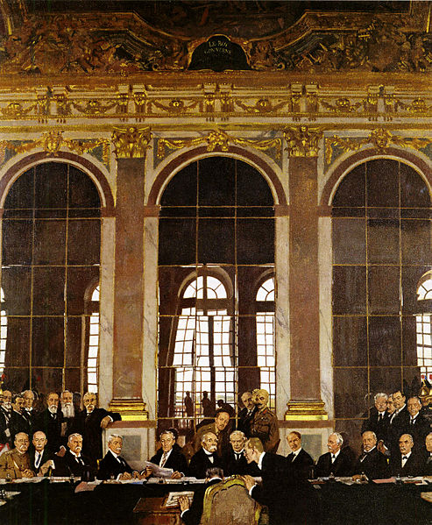
Υπογραφή συνθήκης Βερσαλλιών

Slide 6
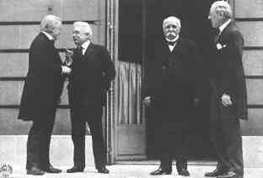

Slide 7
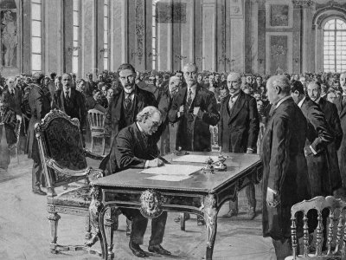
Ο Λ .Τζορτζ υπογράφει τη συνθήκη των Βερσαλλιών

Slide 8
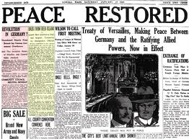

Slide 11
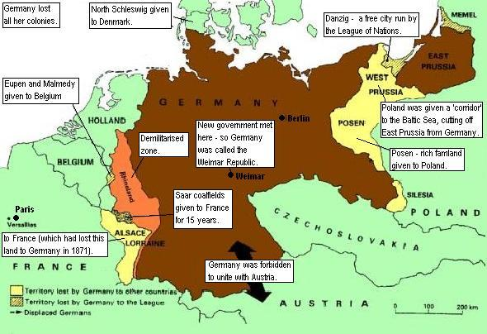

Slide 12
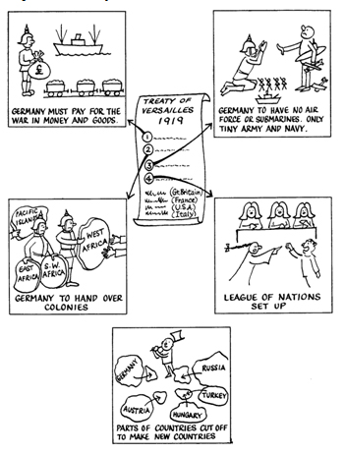

Slide 13
Οι συνθήκες ειρήνης με τις άλλες ηττημένες δυνάμεις,
με την Αυστρία (Συνθήκη του Σαιν Ζερμαίν, 10 Σεπτεμβρίου 1919)
με τη Βουλγαρία (Συνθήκη του Νεϊγύ, 27 Νοεμβρίου 1919)
με την Οθωμανική Αυτοκρατορία (Συνθήκη των Σεβρών, 28 Ιουλίου/10 Αυγούστου 1920)
με την Ουγγαρία (Συνθήκη του Τριανόν, 4 Ιουνίου 1920),
αφορούσαν κυρίως τις χώρες που διεκδικούσαν εδάφη τους: την Ιταλία, την Ελλάδα, τη Ρουμανία, καθώς και τις νέες χώρες, τη Γιουγκοσλαβία, την Τσεχοσλοβακία και την Πολωνία, οι οποίες θεωρήθηκαν χώρες συμμαχικές.

Slide 14
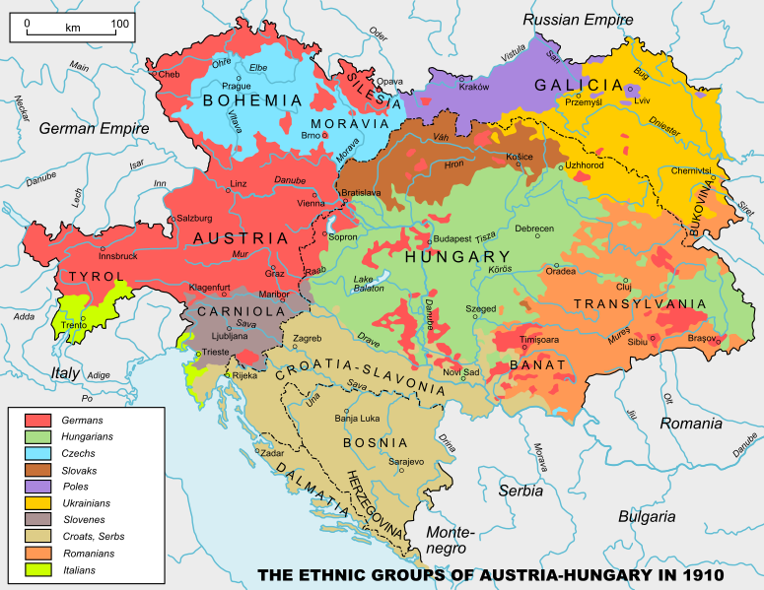

Slide 16
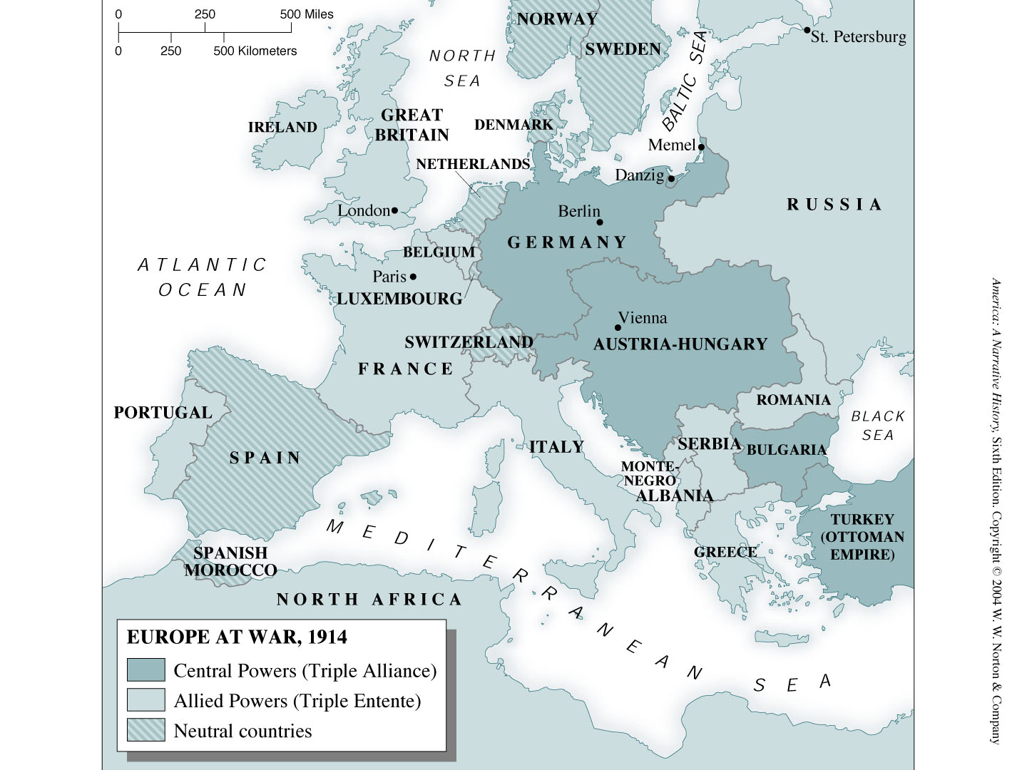

Slide 17
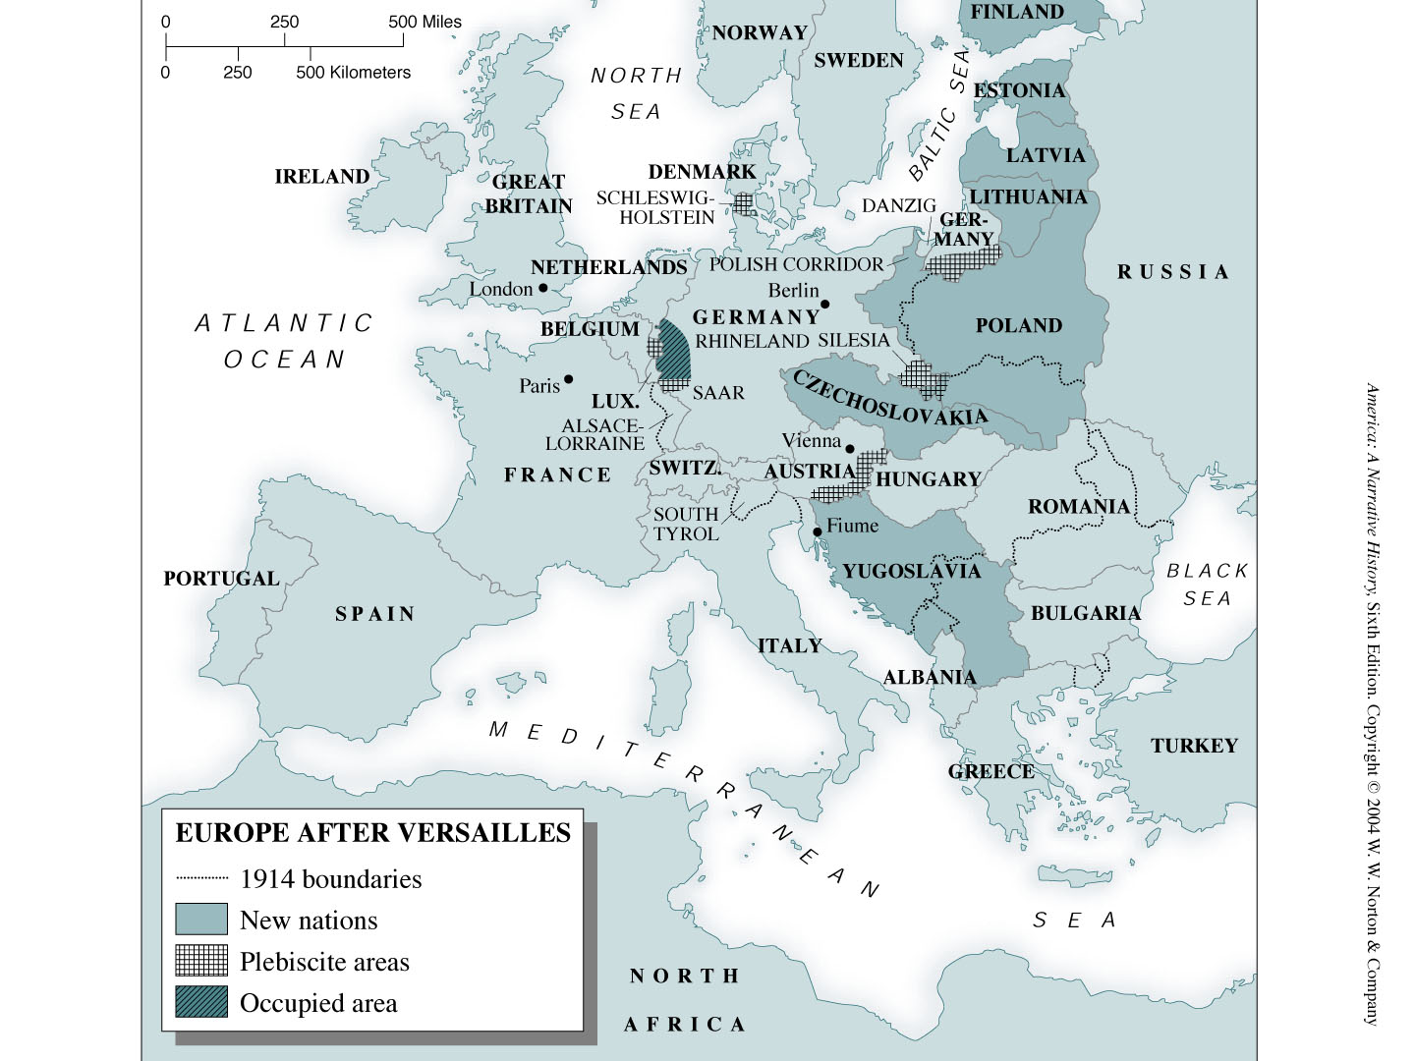

Slide 18
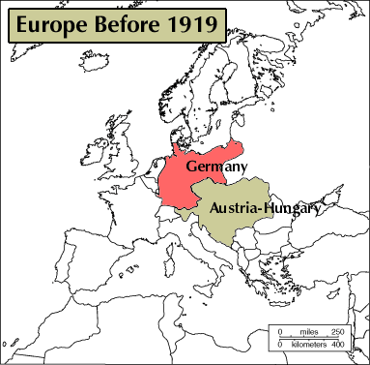
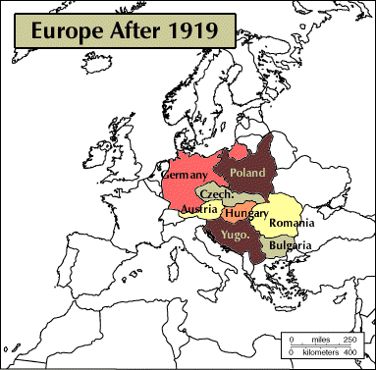

Slide 19
Η Συνθήκη του Νεϊγύ
επιβεβαίωσε την ελληνική κυριαρχία επί των εδαφών μεταξύ του Έβρου και του Νέστου έως τα τουρκοβουλγαρικά σύνορα,
η περιοχή τέθηκε προσωρινά υπό συλλογική συμμαχική κυριαρχία, ώσπου να συναφθεί και ελληνοτουρκική συνθήκη ειρήνης.
Χωριστή σύμβαση προέβλεπε την αμοιβαία και εθελούσια μετανάστευση των «Βουλγάρων την φυλήν» από την Ελλάδα και των «Ελλήνων την φυλήν» από τη Βουλγαρία- με δυνατότητα ρευστοποίησης των περιουσιακών στοιχείων τους.
Κοινή επιδίωξη και των δύο χωρών ήταν να απαλλαγούν από τις αντίστοιχες μειονότητες, ώστε να εκλείψουν στο μέλλον εκατέρωθεν διεκδικήσεις εδαφών στην επικράτειά τους.

Slide 20
Συνθήκη των Σεβρών
παραχωρήθηκε στην Ελλάδα η Δυτική και η Ανατολική Θράκη
αναγνωρίστηκε η ελληνική κυριαρχία στα νησιά του Αιγαίου, εκτός από τα Δωδεκάνησα.
Ανατέθηκε επίσης στην Ελλάδα η προσωρινή διοίκηση της περιοχής της Σμύρνης.
η Κωνσταντινούπολη και τα Στενά αποτέλεσαν ουδέτερη ζώνη υπό τον έλεγχο συμμαχικής επιτροπής.

Slide 21
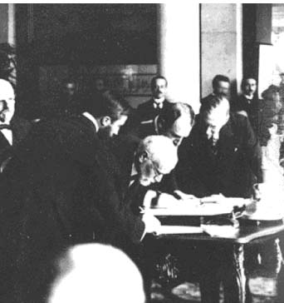
Ο Βενιζέλος υπογράφει τη συνθήκη των Σεβρών

Slide 22
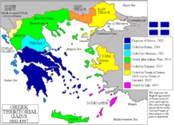

Slide 23
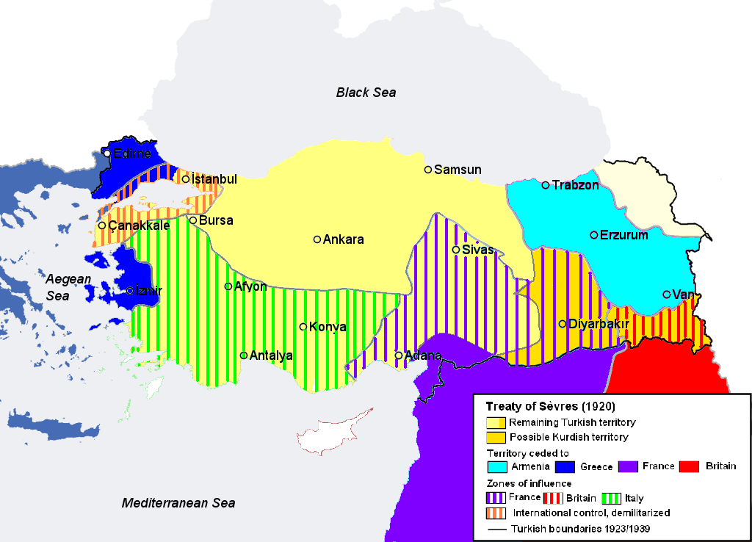

Slide 24
Οι συνέπειες των συνθηκών ειρήνης του Α' Παγκόσμιου Πολέμου.
Ο εθνικισμός και οι αρπακτικές διαθέσεις των νικητών δημιούργησαν πληθώρα μειονοτήτων σε πολλές χώρες.
Μετά το 1919 πάνω από 25 εκατομμύρια κάτοικοι της Ευρώπης συνιστούσαν τις διάφορες μειονότητες της ηπείρου.
Στις συνθήκες ειρήνης, καθώς και στον καταστατικό χάρτη της Κοινωνίας των Εθνών (ΚΤΕ), προβλέφτηκαν εγγυήσεις για τις μειονότητες, αντίθετες ωστόσο προς την αρχή της εθνικής ανεξαρτησίας και κυριαρχίας.
Η κατάσταση αυτή οδήγησε σύντομα σε προστριβές και συγκρούσεις, ιδιαίτερα από τη στιγμή που οι ηττημένες δυνάμεις άρχισαν να συνέρχονται από τον πόλεμο
Δημιουργήθηκαν οι προϋποθέσεις για την ανάπτυξη του αναθεωρητισμού, της μεταπολεμικής δηλαδή πολιτικής των δυσαρεστημένων χωρών, της Γερμανίας, της Ιταλίας, της Ουγγαρίας και της Βουλγαρίας.

Slide 25
Η Γερμανία, επιθυμούσε επιπρόσθετα την αναθεώρηση των συνθηκών γιατί είχε διαλύσει την πολεμική της μηχανή.
Ο αφοπλισμός της Γερμανίας, σε συνδυασμό με το γεγονός ότι η χώρα καταδικάστηκε επίσημα ως υπεύθυνη για τον πόλεμο και για τις συνακόλουθες καταστροφές,
προσέβαλε τους Γερμανούς
ευνόησε την ανάπτυξη ακραίων εθνικιστικών κινημάτων, με πρώτο και κύριο το ναζιστικό, που υπονόμευσαν τη Γερμανική Δημοκρατία της Βαϊμάρης*
(Το δημοκρατικό πολίτευμα της ηττημένης Γερμανίας, που ανακηρύχθηκε στην πόλη Βαϊμάρη (Weimar) το 1918, αλλά και η πολιτική ιστορία της προναζιστικής Γερμανίας. Η Δημοκρατία της Βαϊμάρης καταλύθηκε ουσιαστικά από τον Αδόλφο Χίτλερ τον Ιανουάριο του 1933, όταν ο τελευταίος διορίστηκε καγκελάριος από τον υπέργηρο Πρόεδρο της Δημοκρατίας Χίντενμπουργκ.)
και οδήγησαν τελικά στον Β' Παγκόσμιο Πόλεμο.

Slide 26
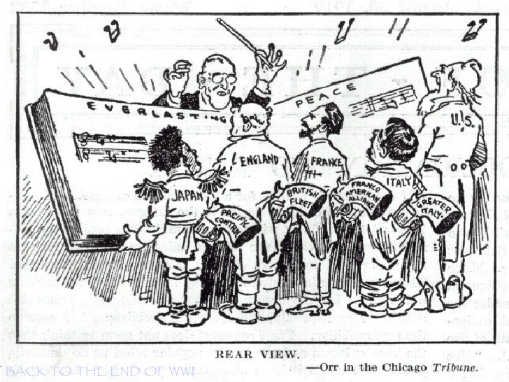
Διαρκής ειρήνη

Slide 27
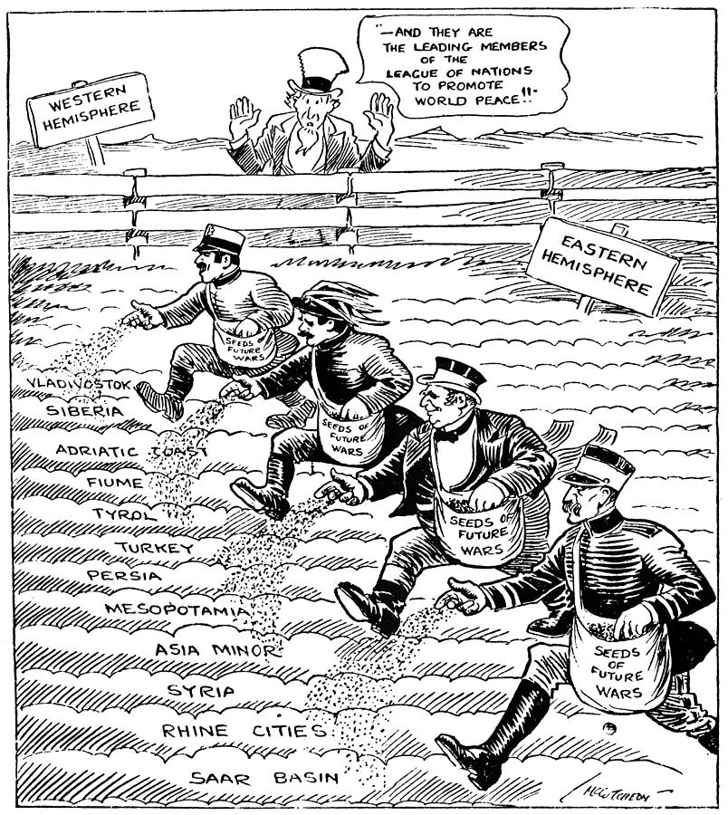

Slide 29
John Maynard Keynes, The Economic Consequences of Peace (1920)
Η Συνθήκη δεν περιλαμβάνει καμία διάταξη για την οικονομική αποκατάσταση της Ευρώπης - τίποτα για να κάνει τις ηττημένες Κεντρικές Δυνάμεις καλούς γείτονες, τίποτα για να σταθεροποιήσει τα νέα κράτη της Ευρώπης, τίποτα για να ανακτήσει τη Ρωσία. ούτε προωθεί με οποιονδήποτε τρόπο μια συμφωνία οικονομικής αλληλεγγύης μεταξύ των ίδιων των Συμμάχων. Δεν επιτεύχθηκε συμφωνία στο Παρίσι για την αποκατάσταση των διαταραγμένων οικονομικών της Γαλλίας και της Ιταλίας ή για την προσαρμογή των συστημάτων του Παλαιού και του Νέου Κόσμου

Slide 30
Είναι εκπληκτικό γεγονός ότι το θεμελιώδες οικονομικό πρόβλημα μιας Ευρώπης που λιμοκτονούσε και διαλύεται μπροστά στα μάτια τους, ήταν το μόνο ερώτημα για το οποίο ήταν αδύνατο να προκαλέσει το ενδιαφέρον των Τεσσάρων. Η επανόρθωση ήταν η κύρια εξόρμησή τους στον οικονομικό τομέα, και το διευθέτησαν από κάθε άποψη, εκτός από εκείνη του οικονομικού μέλλοντος των κρατών των οποίων τη μοίρα χειρίζονταν.

Slide 31
Η συνθήκη ειρήνης των νικητών με την Οθωμανική Αυτοκρατορία προκάλεσε
απώλεια εδαφών, που προσαρτήθηκαν σε άλλες χώρες ή αποτέλεσαν ανεξάρτητα κράτη,
Συνέβαλε στην ταπεινωτική μεταχείριση από τους από τους Συμμάχους,
ευνόησε την ανάπτυξη ενός εθνικιστικού κινήματος με επικεφαλής τον Μουσταφά Κεμάλ (τον γνωστό ως Ατατούρκ), το οποίο μεταμόρφωσε την Τουρκία σε εθνικό κράτος.
Το κεμαλικό εθνικιστικό καθεστώς προώθησε την οργάνωση ισχυρού στρατού, ο οποίος αμφισβήτησε δυναμικά την ελληνική στρατιωτική παρουσία στη Μικρά Ασία.

Slide 32
Συνθήκη Ειρήνης της Λωζάννης
24 Ιουλίου 1923:υπογράφηκε μετά την ήττα της Ελλάδας κατά τη μικρασιατική εκστρατεία,
Η Τουρκία ανέκτησε την Ανατολική Θράκη και την περιοχή της Σμύρνης.
Αναγνωρίστηκε επίσης η κυριαρχία της Ιταλίας στα Δωδεκάνησα
Ορίστηκαν τα σύνορα μεταξύ της Ελλάδας και της Τουρκίας στον Έβρο.

Slide 33
Η Κοινωνία των Εθνών
«Ενσωματωμένη σε καθεμιά από τις πέντε συνθήκες ειρήνης που τερμάτιζαν την εμπόλεμη κατάσταση με τις Κεντρικές Δυνάμεις ήταν η Σύμβαση της Κοινωνίας των Εθνών. Η ίδρυση ενός οργανισμού όπου όλα τα κράτη του κόσμου, μικρά και μεγάλα, θα συνεργάζονταν για τη διατήρηση της ειρήνης υπήρξε το προσφιλές όνειρο του προέδρου Ουίλσον. Υπήρξε μάλιστα ένας από τους κύριους λόγους για τους οποίους έριξε τις Ηνωμένες Πολιτείες στον πόλεμο. Ο Ουίλσον πίστευε ότι η ήττα της Γερμανίας θ' αποτελούσε θανάσιμο πλήγμα κατά του μιλιταρισμού και ότι ο δρόμος στο εξής θα ήταν ανοιχτός για τον έλεγχο των διεθνών σχέσεων από μια κοινότητα δυνάμεων και όχι από την αδέξια και αναποτελεσματική ισορροπία των δυνάμεων. Προκειμένου όμως να πετύχει, κατ' αρχήν έστω, την αποδοχή της διεθνούς αυτής ένωσης, αισθάνθηκε αναγκασμένος να κάνει πολλούς συμβιβασμούς [...] ωστόσο, η Κοινωνία των Εθνών δέχτηκε ένα ακόμα πιο καίριο χτύπημα, όταν αποκηρύχτηκε από την ίδια τη χώρα της οποίας ο πρόεδρος είχε προτείνει την ίδρυσή της. Έχοντας ιδρυθεί κάτω από τέτοιες δυσμενείς προϋποθέσεις, η Κοινωνία των Εθνών δεν στάθηκε δυνατό να επιτύχει τους σκοπούς του ιδρυτή της. Μόνο σε πολύ λίγες περιπτώσεις κατάφερε ν' αποτρέψει την ένοπλη σύγκρουση. Επρόκειτο μάλιστα για περιπτώσεις στις οποίες οι αντίπαλοι ήταν μικρά κράτη».
Ε. Burns, Ευρωπαϊκή Ιστορία. Εισαγωγή στην Ιστορία και τον Πολιτισμό της νεότερης Ευρώπης, τ. Β', επιμέλεια - εισαγωγή Ι.Σ. Κολιόπουλος, μτφρ. Τάσος Δαρβέρης, Παρατηρητής, Θεσσαλονίκη, χ.χ., σ. 305-306.

